Slide 1
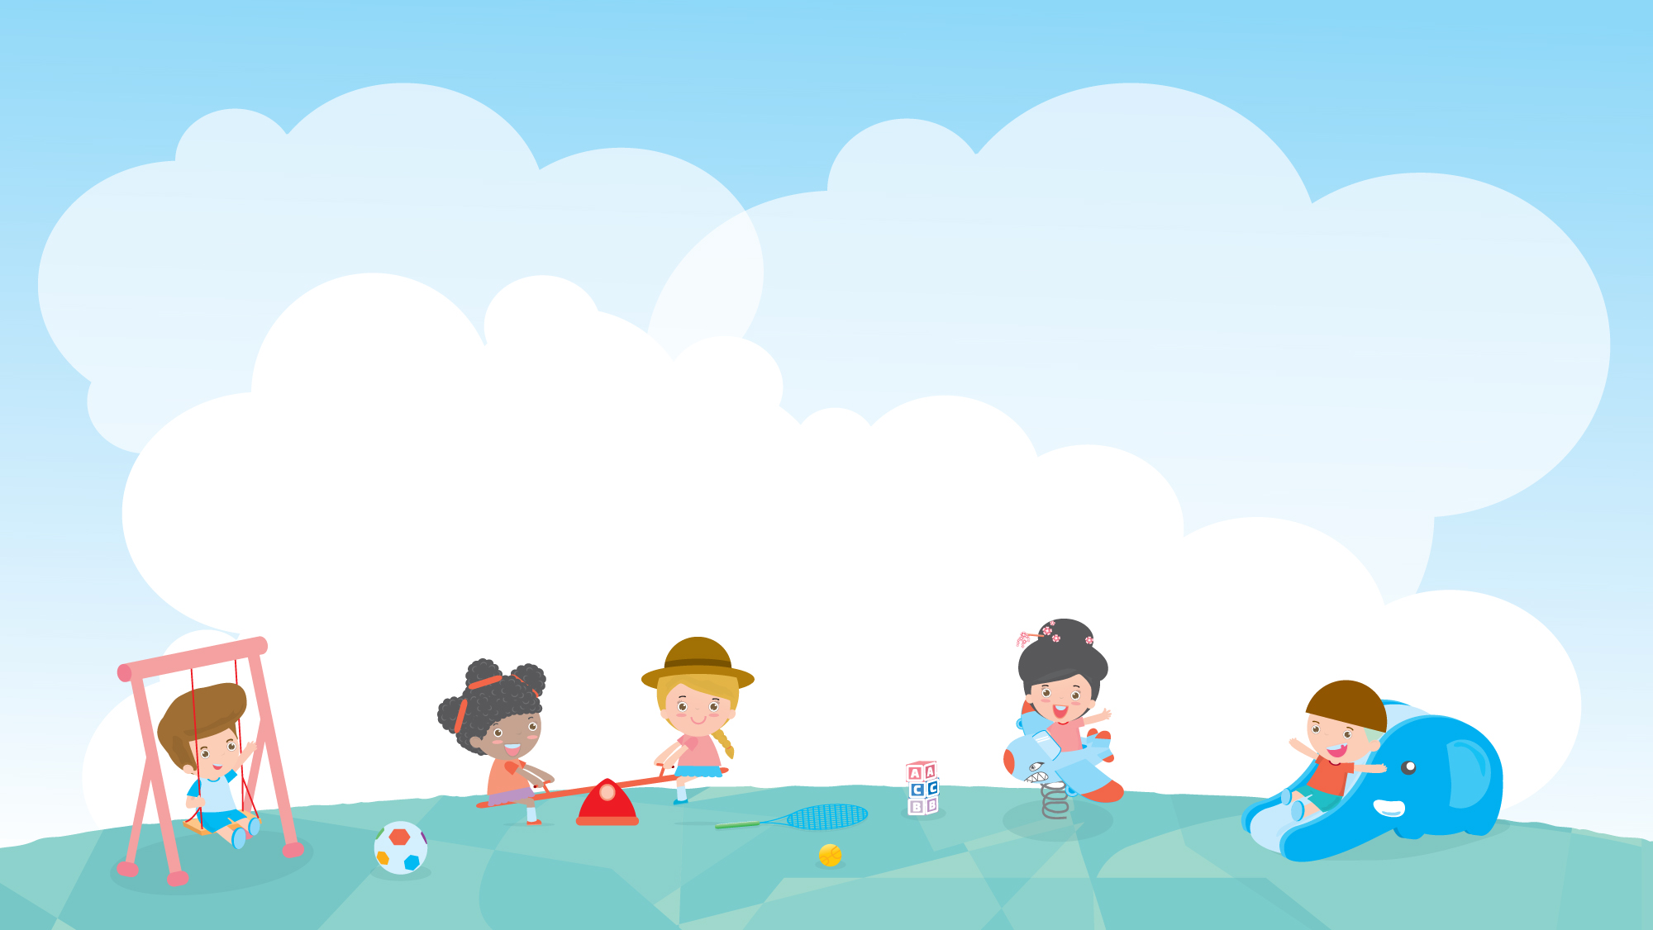
세계 여러 나라의 전통놀이를 활용한
부모-자녀 상호작용 놀이 활동
전통 혼례복을 입고 신랑신부가 되어요!

Slide 2

39회기
전통 혼례복을 입고 신랑신부가 되어요!
활동수준ㅣ
★☆ ☆(쉽게 할 수 있어요!)
놀이
영역
신체·건강
인지·언어
자녀
연령
0~1세
2세
사회·정서
예술·표현
3~5세
6~7세
놀이
목표
전통 혼례 때 입는 혼례복과 전통 음식에 관심을 가지고 직접 만들어 보아요
놀이
자료
혼례복, 전통 혼례 사진과 동영상 자료, 현재 한국의 결혼사진과 동영상, 부모님의 결혼사진,
점토, 부직포, 가위, 글루건, 풀, 색종이, 크레파스 등 꾸미기 재료

Slide 3

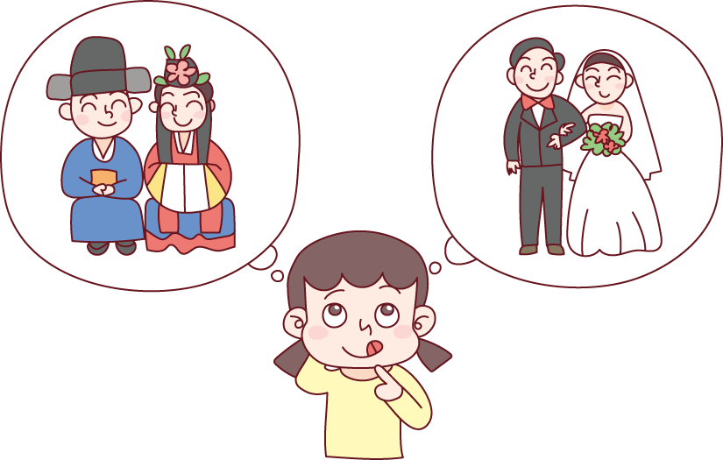
39회기
전통 혼례복을 입고 신랑신부가 되어요!
에피소드
전통이는 우연히 TV를 보다가 옛날 사람들이 한국의 전통의상인 한복을 입고 결혼식을
올리는 장면을 보았어요. 저번에 결혼식장에 갔었을 때 신부는 하얀 웨딩드레스를 입고 있었고,
신랑은 검정 양복을 입고 있는 모습을 보았었는데, 옛날 사람들은 한국의 전통 의상인 한복을 입고 결혼하는 모습이 무척 신기했어요. 옛날 사람들은 어떻게 결혼식을 올렸는지 궁금해졌어요!

Slide 4


39회기
전통 혼례복을 입고 신랑신부가 되어요!
마음을 열어요
활동을 시작하기 전, 이중언어코치와 어머님들 간 그리고 아이와 함께할 수 있는
간단한 율동과 함께 “Hello Song”과 “I am ground 자기소개하기” 노래를
부르며 서로 정답게 인사를 나누어요
※
Hello, Hello, Hello, How are you~ I’m fine, I’m fine, I hope that you are too~♪
※
I am ground 자기소개하기~ (손뼉 짝짝) OOO ~
전통혼례에 관해 배우고 이에 필요한 의상이나 음식 소품 등을 만들어 역할 놀이화
하는 것이므로 놀이 전 유아들과 함께 “갑순이와 갑돌이” 노래를 불러보아요

Slide 5
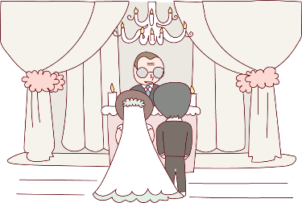
39회기
전통 혼례복을 입고 신랑신부가 되어요!
놀이활동
도입
현재의 결혼사진을 보며 이야기 나누어요
10분
옛날 사람들이 결혼할 때 입는 옷에 대하여 알아보아요
· (현재 결혼식 사진을 보며) 신랑신부가 무엇을 입고 있나요?
· (옛날 결혼식 사진을 보며) 옛날 사람들은 어떤 옷을 입고 결혼식을 올렸나요?
※
연계놀이 : 마리오네트(유럽), 마트료시카(러시아)

Slide 6
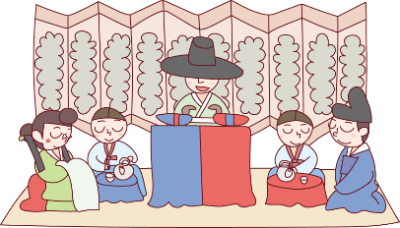
39회기
전통 혼례복을 입고 신랑신부가 되어요!
놀이활동
전개
한국의 전통 혼례 방법에 대하여 알아보고 친구들과 역할을 정해요
30분
점토와 색종이 등 미술 재료들을 사용하여 전통혼례식에 필요한 음식 소품들을 만들어요
신랑과 신부가 입을 전통 혼례복을 부직포로 간단히 만들어 보고 친구들과 함께 전통 혼례 놀이를
진행해요
· 전통 혼례 방법을 영상을 통해 함께 시청해 본 후, 전통 혼례식에 필요한 것들을 아이들과 함께 만들어보세요
· 신랑신부 외에도 다양한 역할이 필요함을 이야기 나누어 보세요

Slide 7

39회기
전통 혼례복을 입고 신랑신부가 되어요!
놀이활동
휴식
엄마가 놀이 활동에 관해 궁금한 점이 있다면 이중언어 코치에게 질문해도 좋아요
10분
마무리
오늘 했던 놀이에 관해 이야기를 나눠요
10분
· 전통 혼례식에 필요한 재료들을 다시 한 번 이야기 나누어 보세요
· 전통 혼례 순서가 어렵지 않았는지 이야기 나누어 보세요

Slide 8
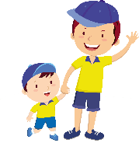


39회기
전통 혼례복을 입고 신랑신부가 되어요!
마음을 나눠요
아이들의 역할극 놀이와 관련하여 충분히 상호작용을 해 주시고 맡은 역할과 소품,
음식 등을 만든 작품들을 구체적으로 칭찬해주세요
아이들과 어머님들이 정성스럽게 만든 혼례식 소품 등을 이용하여 전통혼례식
역할극 놀이를 해 보았는데, 활동을 준비하고 진행하면서 어떤 점이 제일 재미있었고
혹은 어려웠는지 적극적으로 이야기해 보세요

Slide 9

39회기
전통 혼례복을 입고 신랑신부가 되어요!
놀이 응용하기
놀이활동이
아이에게 어려울 때
전통 혼례식과 오늘날의 결혼식을 비교해 보세요
놀이활동이
아이에게 쉬울 때
세계 여러 나라의 전통 혼례식을 알아보고 혼례식에 필요한 소품들을 만들어
역할놀이를 해보세요

Slide 10
39회기
전통 혼례복을 입고 신랑신부가 되어요!
가정에서는 이렇게 놀아주세요
엄마 나라의 말로 해봐요
전통 / 혼례의상 / 한복 / 결혼식 / 혼례 방법 / 점토 / 부직포
확장놀이
세계 전통의상을 실제로 준비할 수 있다면 아이들과 함께 세계 여러 나라 전통의상 패션쇼를
진행해볼 수도 있어요. 만약 의상 준비가 어렵다면 아이들과 함께 전통의상 만들기 활동을 통해
나라별 특징을 파악하고 창의력과 상상력을 발휘할 수 있도록 연계할 수 있어요
아빠 함께해요
아이가 한복에 관해 관심을 가지면, 한복의 구조와 입는 방법 등 한국의 전통 의상에 관해
구체적으로 이야기해주세요

